Slide 1
第20讲 指针
——指针基础
Notes:
课上练习：#286 链表操作（删除节点）
作业：#132 指针练习，//#596. string(函数提交版）#676. 笨小猴，

Slide 2
本讲内容
指针与指针变量的概念
指针与数组
字符串及其处理

Slide 3
指针与变量的概念

Slide 4
指针的概念
如果在程序中定义了一个变量，在对程序进行编译时，系统就会给该变量分配内存单元
  编译系统根据程序中定义的变量类型，分配一定长度的空间
  例如为int类型变量分配4个字节，为float类型分配４个字节，对char类型变量分配１个字节
内存区的每一个字节有一个编号，这就是“地址”，它相当于教学楼的教室号。
  在地址所标识的内存单元中存放数据，这相当于教室里有上课的学生
通过地址能找到所需的变量单元，我们可以说，地址指向该变量单元。
将地址形象化地称为“指针”

Slide 5
指针的概念(续)
为了进一步理解指针，先看一个小故事
“地下工作者阿金接到上级指令，要去寻找打开密电码的密钥，这是一个整数。几经周折，才探知如下线索，密钥藏在一栋三年前就被贴上封条的小楼中。一个风雨交加的夜晚，阿金潜入了小楼，房间很多，不知该进哪一间，正在一筹莫展之际，忽然走廊上的电话铃声响起。艺高人胆大，阿金毫不迟疑，抓起听筒。只听一个陌生人说：“去打开 211 房间，那里有线索”。阿金疾步上楼，打开 211 房门，用电筒一照，只见桌上赫然 6 个大字：地址1000。阿金眼睛一亮，迅速找到 1000 房间，取出重要数据 66，完成了任务。”

Slide 6
画出下图
P
1000 |  | … | 66 | …
211
1000
说明：
1、数据藏在一个内存地址单元中，地址是1000。
2、地址1000又由P单元所指认，P单元的地址为211。
3、66的直接地址是1000；66的间接地址是211；211中存的是直接地址1000。
4、称P为指针变量，1000是指针变量的值，实际上的有用数据存储在地址为1000的存储器中。

Slide 7
指针变量的概念
指针变量——用来存放另一变量地址的变量
指针变量是一种特殊的变量，特殊性表现在类型和值上。
从变量讲，指针也具有变量的三个要素：
  变量名，这与一般变量取名相同，由英文字符开始。
  指针变量的类型，是指针所指向的变量的类型，而不是身的类型。
  指针的值是某个变量的内存地址。
变量的指针就是变量的地址。

Slide 8
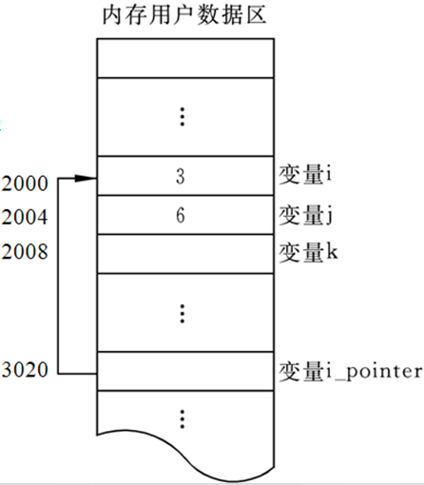
存储单元的地址和内容
int i=3,j=6,k;
printf(“%d”,i);
通过变量名i
找到i的地址2000，从而从存储单元读取3

Slide 9
int i=3,j=6,k;
k=i+j;
从这里取3
从这里取6
将9送到这里
直接存取

Slide 10
int i=3,j=6,k;
定义特殊变量i_pointer
i_pointer=&i;
50
*i_pointer=50;
将i的地址存到这里
间接存取

Slide 11

i
直接存取
3
2000
i_pointer
*i_pointer
间接存取
2000
3
2000

Slide 12
“指针”和“指针变量”是不同的概念
可以说变量i的指针是2000，而不能说i的指针变量是2000
指针是一个地址，而指针变量是存放地址的变量

Slide 13
指针变量的定义
定义指针变量的一般形式为：
类型标识符 *指针变量名;
  如：int *pointer_1, *pointer_2;
  int是为指针变量指定的“基类型”
  基类型指定指针变量可指向的变量类型
  如pointer_1可以指向整型变量，但不能指向浮点型变量

Slide 14
指针变量定义举例
int *p, *q; // 定义p,q为指向整数类型变量的指针
float *point; // 定义point为指向float型变量的指针
double *pd; // 定义pd为指向double型变量的指针
int (*pa)[10]; // 定义pa为指向int型数组的指针
int (*pu)(); // 定义pu为指向int型函数的指针
int **qq; // 定义qq为指向int型指针的指针
还有指向结构的指针，后面再介绍

Slide 15
指针的初始化
int *p = NULL;
说明：
  NULL 是在头文件中定义了的，是符号化的常量0，是唯一的一个允许赋值给指针的整数值
  表示指针不指向任何内存地址
  防止其指向任何未知的内存区域
  避免产生难以预料的错误发生
把指针初始化为 NULL 是好习惯

Slide 16
指针的赋值
将一个内存地址装入指针变量
取址运算符&
例如：
  int a=66; // 定义整型变量 a, 赋初值66
  // 定义p,q指针变量，赋初值为0
  int *p=NULL,*q=NULL;
  p = &a; //将变量 a 的地址赋给 p，这时见图1
  q = p; // 将 p 的值赋给 q ，见图

Slide 17
q = p; // 将p的值赋给q，见图2

Slide 18
练习：
下面都是合法的定义和初始化：
  float *pointer_3;
  char *pointer_4;
  int a,b;
  int *pointer_1=&a,*pointer_2=&b;
*pointer_1＝&a; 错误
pointer_3＝&a; 错误
pointer_1＝&a; 正确
pointer_3＝2000; 错误

Slide 19
举例：
#include <iostream>
using namespace std;
int main()
{
int a[5] = {0, 1, 2, 3, 4};
int *p1 = NULL, *p2 = NULL; //定义指针变量，赋初值
p1 = &a[1]; //p1指向a[1]
p2 = &a[2]; //p2指向a[2]
//通过指针访问所指向的内容
cout << *p1 << " " << *p2 << endl;
return 0;
}
间接访问运算符

Slide 20
程序说明
0 | 1 | 2 | 3 | 4
&a[0] | &a[1] | &a[2] | &a[3] | &a[4]
p1
p2
&a[1]
&a[2]
&p1
&p2
P1 和 p2 分别指向 a[1], a[2]，这里
& —— 取地址运算符
* —— 指针运算符（间接访问运算符）
*p1——间接访问p1所指向的内存单元，输出a[1]的值
*p2——间接访问p2所指向的内存单元，输出a[2]的值

Slide 21
间接访问运算符 *
int a;
int *p;
p=&a;
a=666; 等效于*p=666;
a
a
666
*p
&a
&a
p
p
&a
&a
&p
&p

Slide 22
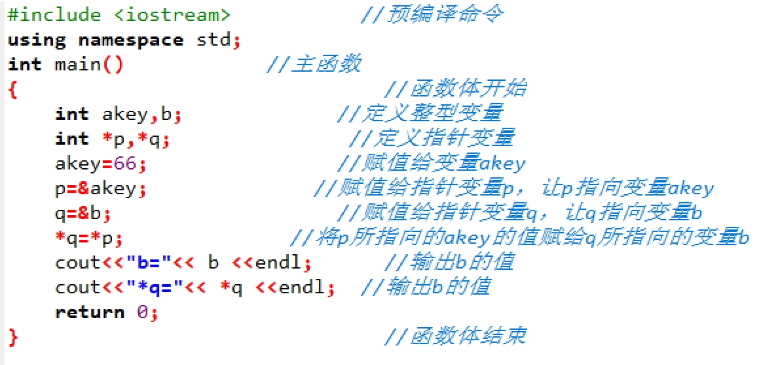
例程：

Slide 23
int *p; int*q;
p
aKey
&aKey
66
akey=66;
&aKey
p=&akey;
q=&b;
q
b
*q=*p;
66
&b
&b

Slide 24
指针变量作为函数参数
定义一个函数swap，将指向两个整型变量的指针变量作为实参传递给swap函数的形参指针变量，在函数中通过指针实现交换两个变量的值

Slide 25
指针的运算
指针支持加减法运算（部分）
  支持哪些运算？
  指针的加减法运算不是简单的地址值的加减法
  指针的加减法是考虑了类型大小的地址加减法
指针变量可以用指针运算的结果赋值

Slide 26

#include <stdio.h>
void swap(int *p1,int *p2);
int main()
{
int a,b; int*pointer_1,*pointer_2;
printf("please enter a and b:");
scanf(“%d,%d”,&a,&b);
pointer_1=&a;
pointer_2=&b;
if (a<b) swap(pointer_1,pointer_2);
printf(“max=%d,min=%d\n”,a,b);
return 0;
}
pointer_1
a
pointer_2
b
&a
5
&b
9

Slide 27

void swap(int *p1,int *p2)
{ int temp;
temp=*p1;
*p1=*p2;
*p2=temp;
}
pointer_1
a
pointer_2
b
&a
9
&b
9
5
5
p1
&a
p2
&b

Slide 28
void swap(int *p1,int *p2)
{ int temp;
temp=*p1;
*p1=*p2;
*p2=temp;
}
void swap(int *p1,int *p2)
{ int *temp;
*temp=*p1;
*p1=*p2;
*p2=*temp;
}
错！！！
无确定的指向

Slide 29
void swap(int *p1,int *p2)
{ int temp;
temp=*p1;
*p1=*p2;
*p2=temp;
}
void swap(int p1,int p2)
{ int temp;
temp=p1;
p1=p2;
p2=temp;
}
对比

Slide 30
通过函数调用改变参数的值
  在主调函数中设ｎ个变量，用ｎ个指针变量指向它们
  设计一个函数，有n个指针形参。在这个函数中改变这ｎ个形参的值
  在主调函数中调用这个函数，在调用时将这n个指针变量作实参，将它们的地址传给该函数的形参
  在执行该函数的过程中，通过形参指针变量，改变它们所指向的ｎ个变量的值
  主调函数中就可以使用这些改变了值的变量

Slide 31
练习：#286. 链表操作（删除节点）
本题需要补充完成链表删除结点的代码。
struct node{
int m;
node *next;
};
删除以head为头节点的链表中的第n个节点，并返回删除后的链表的头节点
node * delNode( node *head, int n )
{
//你需要补充完成的内容
}

Slide 32
指针与数组

Slide 33
指针与数组
指向数组元素的指针
  指针的运算
  通过指针访问数组元素
数组名作为函数参数
指针数组
指向数组的指针
  通过指针访问多维数组

Slide 34
指向数组元素的指针
一个变量有地址，一个数组包含若干元素，每个数组元素都有相应的地址
指针变量可以指向数组元素（把某一元素的地址放到一个指针变量中）
数组元素的指针就是数组元素的地址

Slide 35

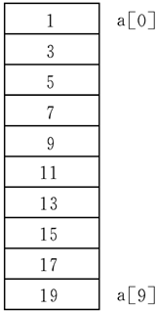
可以用一个指针变量指向一个数组元素
int a[10]={1,3,5,7,9,11,13,15,17,19};
int *p;
p=&a[0];
等价于p=a;
等价于int *p=a;
或int *p=&a[0];
注意：数组名a不代表整个数组，只代表数组首元素的地址。“p=a;”的作用是“把a数组的首元素的地址赋给指针变量p”，而不是“把数组a各元素的值赋给p”。

Slide 36
指针的运算
在指针指向数组元素时，允许以下运算：
  加一个整数(用+或+=)，如p+1
  减一个整数(用-或-=)，如p-1
  自加运算，如p++，++p
  自减运算，如p--，--p
  两个指针相减，如p1-p2 (只有p1和p2都指向同一数组中的元素时才有意义)
指针的加减法运算不是简单的地址值的加减法
指针的加减法是考虑了类型大小的地址加减法
指针变量可以用指针运算的结果赋值

Slide 37
通过指针访问数组元素
引用一个数组元素，可用下面两种方法：
  下标法，如a[i]形式
  指针法，如*(a+i)或*(p+i)
其中a是数组名，p是指向数组元素的指针变量，其初值p=a
例：有一个整型数组a，要求输出数组中的全部元素
  下标法；
  通过数组名计算数组元素地址，找出元素的值；
  用指针变量指向数组元素

Slide 38

数组元素访问方式
(1) 下标法。
#include <stdio.h>
int main()
{
int a[10]; int i;
printf(“enter 10 integer numbers:\n");
for(i=0;i<10;i++) scanf("%d",&a[i]); for(i=0;i<10;i++) printf(“%d ”,a[i]); printf("%\n");
return 0;
}

Slide 39
数组元素访问方式
(2) 通过数组名计算数组元素地址
#include <stdio.h>
int main()
{ int a[10]; int i;
printf(“enter 10 integer numbers:\n");
for(i=0;i<10;i++) scanf("%d",&a[i]);
for(i=0;i<10;i++)
printf("%d ", *(a+i));
printf("\n");
return 0;
}
scanf("%d",a+i);

Slide 40
数组元素访问方式
(3) 用指针变量指向数组元素
#include <stdio.h>
int main()
{ int a[10]; int *p,i;
printf("enter 10 integer numbers:\n");
for(i=0;i<10;i++) scanf("%d",&a[i]);
for(p=a;p<(a+10);p++)
printf("%d ", *p);
printf("\n");
return 0;
}
for(p=a;p<(a+10);p++)
scanf("%d",p);
for(p=a;p<(a+10);a++)
printf(“%d ”,*a); 错！

Slide 41
3种方法的比较
第(1)和第(2)种方法执行效率相同
  Ｃ编译系统是将a[i]转换为*(a+i)处理的，即先计算元素地址。
  因此用第(1)和第(2)种方法找数组元素费时较多。
第(3)种方法比第(1)、第(2)种方法快
  用指针变量直接指向元素，不必每次都重新计算地址，像p++这样的自加操作是比较快的
  这种有规律地改变地址值(p++)能大大提高执行效率
代码可读性
  用下标法比较直观，能直接知道是第几个元素。
  用地址法或指针变量的方法不直观，难以很快地判断出当前处理的是哪一个元素。

Slide 42
指针与数组举例
#include <iostream>
using namespace std;
int main()
{
int a[5] = {1, 3, 5, 7, 9};
int *p;
int i;
p = a; //数组首地址赋值给指针变量，让p指向数组首元素
for (i = 0; i < 5; i++ )
{
//通过指针输出数组元素
cout << "a[" << i << "]=" << *p << endl;
p++; //指针变量+1
}
return 0;
}

Slide 43
说明
(1) p=a; 这里数组名作为数组的起始地址，即a[0]的地址。
因此 p=a 等效于 p=&a[0];
(2) p=p+1; 如p指向a[0], 则p=p+1之后，p指向a[1]
(3) 如果p=a 等效于 p=&a[0];
则 p=a+4 等效于 p=&a[4];
a[0]
a[1]
a[2]
a[3]
a[4]
*p
*(p+1)
*(p+2)
*(p+3)
*(p+4)
p
p
等效
p+1
p+1
p+2
p+2

Slide 44
指针与数组举例
#include <iostream> //预编译命令
using namespace std;
int main() //主函数
{ //函数体开始
int a[5]={1,3,5,7,9}; //定义数组，赋初值
int *p; //定义指针变量
int i=0; //定义整型变量,赋初值
for(p=a; p<a+5;p++) //赋值给指针变量，让p指向a数组
{ //循环体开始
cout<<"a["<<i<<"]="<< *p <<endl; //输出a数组元素的值
i++; //让i加1
} //循环体结束
return 0;
} //函数体结束

Slide 45
a
1 3 5 7 9
a a+1 a+2 a+3 a+4
p=a p p+1 p+2 p+3 p+4

Slide 46
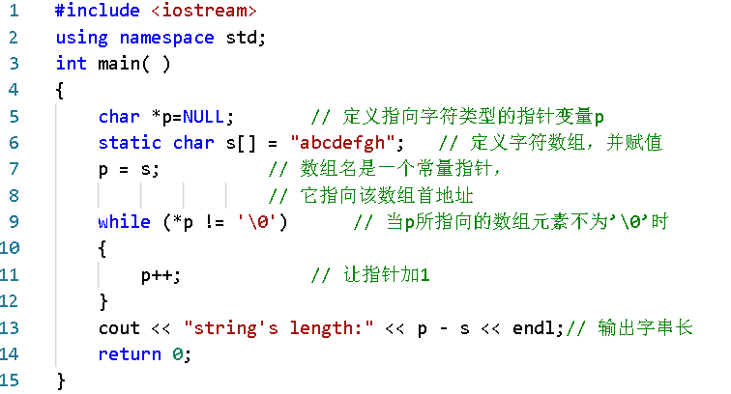
理解数组名
数组名指向该数组的首地址，
是一个常量指针

Slide 47
0 | 1 | 2 | 3 | 4 | 5 | 6 | 7 | 8
s
a | b | c | d | e | f | g | h | \0
s
p
p = s+8
图中数组的首地址是 s[0] 的地址，即&s[0]。s 可看作是指向 s[0] 的指针。s 是不会动的，是常量指针。

Slide 48
用数组名作函数参数
用数组名作函数参数时，因为实参数组名代表该数组首元素的地址，形参应该是一个指针变量
C编译都是将形参数组名作为指针变量来处理的
void fun(int arr[ ],int n];
int main()
{
int array[10]; 
┇
fun (array,10);
return 0;
}
void fun(int arr[ ],int n)
{ ┇ }
fun(int *arr,int n)

Slide 49
arr
array[0]
arr[0]
void fun(int arr[],int n];
int main()
{
int array[10];
┇
fun (array,10);
return 0;
}
void fun(int *arr,int n)
{ ┇ }
array[3]
arr+3
arr[3]
array数组

Slide 50
数组作为函数参数
实参数组名是指针常量，但形参数组名是按指针变量处理
在函数调用进行虚实结合后，它的值就是实参数组首元素的地址
在函数执行期间，形参数组可以再被赋值
void fun(int arr[], int n)
{
printf("% d\n", *arr);
arr = arr + 3;
printf("% d\n", *arr);
}
void fun(int *arr, int n)

Slide 51
例：将数组a中n个整数按相反顺序存放
解题思路：将a[0]与a[n-1]对换，……将a[4]与a[5]对换。
i
j

Slide 52
#include <stdio.h>
void inv(int x[], int n);
int main()
{
int i, a[10] = {3, 7, 9, 11, 0, 6, 7, 5, 4, 2};
for (i = 0; i < 10; i++)
printf("%d ", a[i]);
printf("\n");
inv(a, 10);
for (i = 0; i < 10; i++)
printf("%d ", a[i]);
printf("\n");
return 0;
}
void inv(int x[], int n)
{
int temp, i, j, m = (n - 1) / 2;
for (i = 0; i <= m; i++)
{
j = n - 1 - i;
temp = x[i];
x[i] = x[j];
x[j] = temp;
}
}
int *p = a;
inv(p, 10);
void inv(int x[ ],int n)
{ int temp,*i,*j;
i=x; j=x+n-1;
for( ; i<j; i++,j--)
{ temp=*i; *i=*j; *j=temp; }
}
优化

Slide 53
指针与字符串

Slide 54
字符串及其处理
程序设计中字符串的处理非常有用
比如有一篇文章以文件的形式存在计算机中，如果要统计这篇文章有多少单词，或者查找有没有出现某个关键词，这就需要学习字符串的处理技术
C/C++库中提供的字符串处理函数
Notes:
之前涉及过的：背景

Slide 55
字符数组的定义和初始化
两种方法：
  char 字符数组名[最大字符数+1] = “字符串”;
  char 字符数组名[ ] = “字符串”;
例如：
  char A[8]=“Beijing”;
  char B[10]=“include”;
  char C[ ]=“China”;
A | B | e | i | j | i | n | g | \0
 | 0 | 1 | 2 | 3 | 4 | 5 | 6 | 7
B | i | n | c | l | u | d | e | \0 | \0 | \0
 | 0 | 1 | 2 | 3 | 4 | 5 | 6 | 7 | 8 | 9
C | C | h | i | n | a | \0
 | 0 | 1 | 2 | 3 | 4 | 5
Notes:
之前涉及过的：背景

Slide 56
思考？
#include<iostream>
using namespace std;
int main( )
{
char h[ ] = “123”;
int i;
for ( i=0; i<10; i++)
cin >> h[i];
for ( i=0; i<10; i++)
cout << h[i];
cout << endl;
cout << h << endl;
return 0;
}
for ( int i=0; i<10; i++)

Slide 57
字符指针

Slide 58
#include <iostream>
using namespace std;
int main() //主函数
{ //函数体开始
int i;
char *p, str[] = "computer";
p = str; //指针赋值，指向字苻串
printf("%s\n", p); //输出字苻串
for (i = 0; i < 8; i++)
cout << p[i];
cout << endl;
while (*p)
{
cout << *p; //输出p所指向的字符
p++; //指针变量值加1
}
cout << endl;
return 0;
}
通过字符指针访问字符串
p="computer";

Slide 59
对字符指针和字符数组的赋值
1、对字符指针变量赋值的写法
（1）char *p; （2） char *p=“computer”;
p = “computer”;
以上两种都行。可以整体赋值。
2、对字符数组赋初值的写法
（1）char as[12]=“department”;// 可以。在定义时可以整体赋值
char as[] =“department”;// 可以。在定义时可以整体赋值
（2）char as[12];
as = “department”; // 不可以！不可以整体赋值
as[12]=“department”; //不可以！不可以整体赋值

Slide 60
字符数组的赋值
只能在初始化的时候给字符串整体赋值，其它时候不能整体赋值，只能一个元素一个元素地赋值
#include<iostream>
using namespace std;
int main( )
{
char h[ ] = “123456789”;
h = "ruc";
cout <<h;
return 0;
}
#include<iostream>
using namespace std;
int main( )
{
char h[ ] = “123456789”;
strcpy( h, “ruc”);
cout <<h;
return 0;
}
出现编译错误！

Slide 61
字符串处理函数
C的库函数提供一组字符串处理函数
头文件：string.h
常用的字符串操作函数
  字符串长度：strlen()
  字符串连接：strcat(), strncat()
  字符串比较：strcmp(), strncmp()
  字符串拷贝： strcpy(), strncpy()

Slide 62
字符复制函数strcpy
考虑以下字符串赋值问题
  将指针pts1指向的字符串拷贝到pts2上
实现方法1：
  只实现了地址的拷贝
  没有实现字符串内容的拷贝
函数strcpy
  char * strcpy ( char * dest, const char * src );
  输入：两个字符串str1和str2
  输出：将str2拷贝到str1起始的位置上
pts2 = pts1;

Slide 63
其他字符串处理库函数
略
课后了解

Slide 64
字符串应用举例
一辆肇事汽车的号码为4位十进制数：这是一个完全平方数，且数字从左到右一个比一个大。请帮助交警将车牌号算出来。
Notes:
这些应用之前也涉及过，不重复了

Slide 65
解题思路
令 n 为求车号，则：
  n为 4 位数
  n =i*i, i=32,33,…,99
枚举 i 得 n，查 n 从高位到低位，是否一个比一个小
  将 n 分解为 4 个数字字符
  char *itoa( int value,char *string,int radix)

Slide 66
例如：将十进制数转换成字符串并存入数组中buf中
char buf[5];
itoa(n, buf, 10);
如果n=1089, 转换后字符数组buf中的内容如下：
buf | 1 | 0 | 8 | 9 | \0
 | 0 | 1 | 2 | 3 | 4

Slide 67
参考代码
#include <iostream>//预编译命令
#include <cstdlib> //预编译命令
using namespace std;
int main( )
{
char buf[5]; // 定义字符数组
int i = 0, n = 0; // 定义两个整型变量
for (i = 32; i < 100; i++) // 枚举i
{
n = i * i; // n是完全平方数
itoa(n, buf, 10);// 按位分解四位数n
// 判断数字字符串buf是否从左到右一个比一个大
// 如果是，则输出n
if ((buf[0] < buf[1]) && (buf[1] < buf[2]) &&
(buf[2] < buf[3]))
cout << "肇事汽车号码为" << n << endl;
}
return 0;
}
Notes:
itoa并不是一个标准的C函数，Windows下可用

Slide 68
字符串匹配
读入两个字符串a和b，判断a是否是b的子串。如果是，计算a在b中出现了几次。
  例如：a=“aba”， b=“ababab”，则a在b中出现了2次。
分析：
  a是b的子串，就是说存在一个整数i，使得a₀ = b_{i}, a₁ = b_{i+1} ， a₂ = b_{i+2} ，……， a_{la-1} = b_{i+la-1} ( 0<=i<=lb-la )，其中la表示字符串a的长度，lb表示字符串b的长度

Slide 69
解题思路
用2个字符串数组a和b表示两个字符串
用cin读入两个字符串的内容
用循环变量i表示a在b中出现的位置，让它从0一直循环到（lb-la）
判断是否满足a₀ = b_{i}, a₁ = b_{i+1} ，a₂ = b_{i+2} ，……， a_{la-1} = b_{i+la-1}
  用一个循环变量j表示待匹配的位置，从0一直循环到(la-1)，如果所有的a_{j} = b_{i+j} ，则说明a出现在从b_{j+1}到b_{j+la-1}的位置上
设置一个计数器Count，一发现a在b中出现一次，就让Count+1
最终Count＝0，则a不是b的子串，否则输出Count

Slide 70
#include <iostream>
#include <cstring>
using namespace std;
char a[100], b[100];
int la, lb, Count;
void input_data() {
cin >> a; //读入字符串a
cin >> b; //读入字符串b
}
void solve() {
int i, j; //定义2个循环变量；
bool match; //表示从某一个位置开始是否匹配
la = strlen(a); lb=strlen(b); //计算a, b的长度
Count = 0; //计数器清0
for (i = 0; i <= lb-la; i++) { //循环变量i表示起始位置
match = true; //先假设能够匹配
for (j = 0; j < la; j++) { //循环变量表示待匹配位置
if (a[j] != b[i + j]) { //如果某一位置上无法匹配
match = false;
break; //跳出循环
}
}
if (match) Count++; //如果可以匹配，则计数器加1
}
}

Slide 71
void output_data() {
if (Count == 0)
cout << “a 不是b的子串" << endl;
else
cout << “a在b中出现了 ” << Count << “ 次" << endl;
}
int main() {
input_data(); //输入数据
solve(); //解决问题
output_data(); //输出结果
return 0;
}

Slide 72
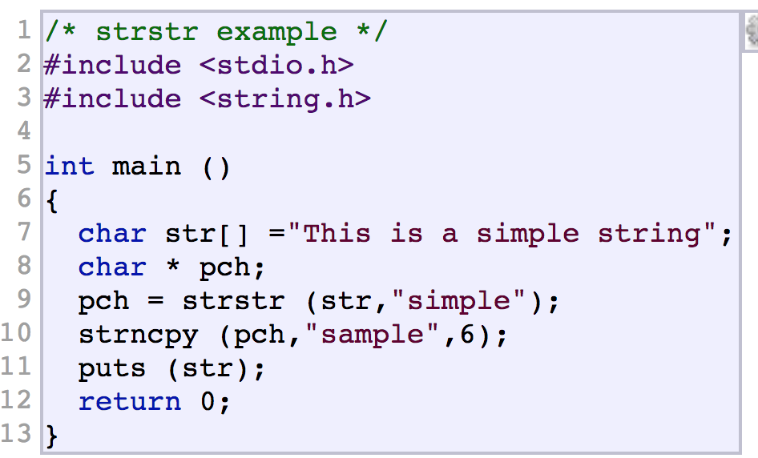
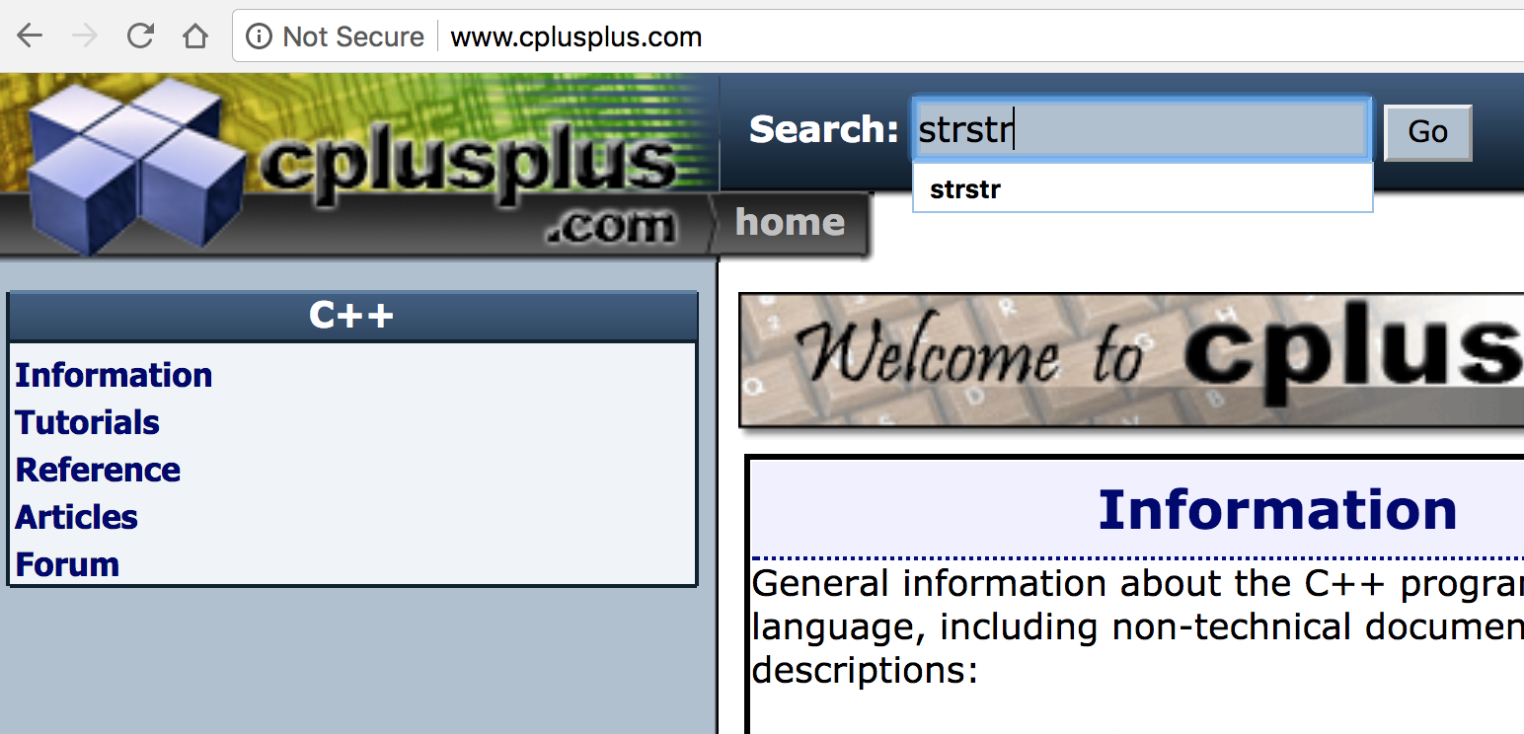
匹配函数strstr
使用const是良好的习惯，避免字符串被意外修改！
返回substr第一次出现在str中的指针；如果substr从未出现在str中，返回NULL
const char * strstr ( const char * str, const char * substr );
老师没讲过怎么办？
http://www.cplusplus.com/

Slide 73
字符串的3种操作
字符串处理中的常用操作
  取子串：输入字符串、子串的起始位置、长度，输出子串内容
  插入子串：输入待插入字符串、目标字符串、制定位置，将待插入字符串插到目标串的制定位置前，并输出插入后的目标串
  删除子串：输入字符串、待删除子串的起始位置和长度，从字符串中删除子串，并输出删除后的字符串

Slide 74
解题思路
取子串
  原字符串a, 子串的起始位置start，子串的长度len
  字符串ans表示所求的子串
  循环变量i表示当前复制的字符，让i从start循环到start+len-1，把a[i]复制到ans[i-start]的位置上
  ans[len]=‘\0’;

Slide 75
插入子串
将字符串a插入字符串b的pos位置前，相当于将b分成2部分b[0~pos-1]和b[pos~strlen(b)-1]，把a接在b[0~pos-1]之后，再把b[pos~strlen(b)-1]接在a之后

Slide 76
pos
strlen(b)-pos
b
pos-1
pos
pos-1
pos
a

Slide 77
具体操作
C的标准库中没有
定义一个字符串ans, 存放插入后的字符串
ans = Substr(b, 0, pos)，直接调用取子串的函数
strcat(ans, a), 调用函数将a赋值到ans后面
strcat(ans, Substr(b, pos, strlen(b)-pos))，把b的后半部分赋值到ans后面
ans就是插入后的结果

Slide 78
删除子串
把字符串a当中从start开始，长为len的一段删除，相当于把a分成3部分，a[0~start-1], a[start~start+len-1], a[start+len-1 ~ strlen(a)-1], 并且只保留第1段和第3段，即将这两段相连。
start
len
strlen(a)-start-len
a
ans

Slide 79
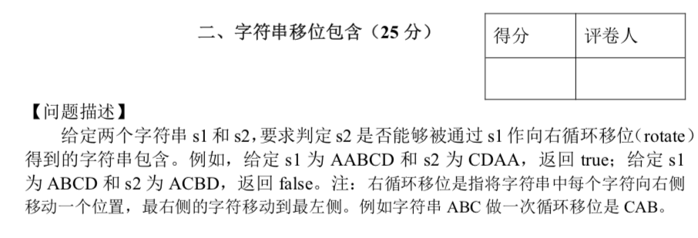
举例：字符串移位包含

Slide 80
方法1：字符数组操作
某提交代码1
int main()
{
char s1[27], s2[27];
cin >> s1 >> s2;
int len = strlen(s1);
int flag = 0;
char s3[27] = "";
for (int i = 0; i < len; i++)
{
if (i == 0)
{
flag = (strstr(s1, s2) != NULL);
for (int j = 0; j < len; j++)
s3[j] = s1[j];
}
else
{
char tmp = s3[len - 1];
for (int j = len - 1; j > 0; j--)
s3[j] = s3[j - 1];
s3[0] = tmp;
flag = strstr(s3, s2) != NULL;
}
if (flag == 1)
break;
}
if (flag == 1)
printf("true");
else
printf("false");
}

Slide 81
方法2：字符串函数 - 1
某提交代码2
int main()
{
char s1[27], s2[27];
cin >> s1 >> s2;
int len = strlen(s1);
int flag = 0;
for (int i = 0; i < len; i++)
{
char s3[27] = "";
strcpy(s3, s1 + len - i);
strncat(s3, s1, len - i);
if (strstr(s3, s2))
flag = 1;
if (flag == 1)
break;
}
if (flag == 1)
printf("true");
else
printf("false");
}

Slide 82
方法3：字符串函数 - 2
#include <iostream>
#include <string.h>
using namespace std;
int main()
{
char s1[27], s2[27];
cin >> s1 >> s2;
char s3[54];
strcpy(s3, s1);
strcat(s3, s1);
if (strstr(s3, s2))
cout << "true" << endl;
else
cout << "false" << endl;
}

Slide 83
参数传递的方式

Slide 84
思 考
几种参数传递方式的比较

Slide 85
// 传地址（指针），修改指针所指地址的内容
void swap1(int *xx, int *yy)
{
int temp;
temp = *xx;
*xx = *yy;
*yy = temp;
cout<<"子函数：*xx="<<*xx<<" *yy="<<*yy<< endl;
}
// 传值
void swap2(int xx, int yy)
{
int temp;
temp = xx;
xx = yy;
yy = temp;
cout<<"子函数：xx="<<xx<<" yy="<<yy<< endl;
}

Slide 86
// 传地址（指针），修改指针本身
void swap3(int *xx, int *yy)
{
int *p;
p = xx;
xx = yy;
yy = p;
cout<<"子函数：*xx="<<*xx<<" *yy="<<*yy<< endl;
}
int main() // 主函数
{
int x,y;
x=100; y=200;
cout<<"初始值：x="<<x<<" y="<<y<< endl;
cout << endl;

Slide 87
// 传地址（传址）
x=100; y=200;
cout << "传地址，修改指针所指的内容：swap1(&x,&y)" << endl;
swap1(&x, &y);
cout<<"主函数：x="<<x<<" y="<<y<< endl;
cout << endl;
// 传值
x=100; y=200;
cout << "传 值：swap2(x,y)" << endl;
swap3(x,y);
cout<<"主函数：x="<<x<<" y="<<y<< endl;
cout << endl;
// 传地址
x=100; y=200;
cout << "传地址，修改指针：swap3(&x,&y):" << endl;
swap4(&x,&y);
cout<<"主函数：x="<<x<<" y="<<y<< endl;
cout << endl;
return 0;
}

Slide 88
第一种方式：
传地址（指针），修改指针所指地址的内容
x=100;y=200;
主函数: swap 2( &x, &y );
子函数: swap 2( int*p, int *q );
p x temp
&x 100
q y
&y 200
*q *p

Slide 89
第二种方式：传值
x=100;y=200;
主函数: swap2( x, y );
子函数: swap2( int xc, int yc);
xc yc
100 200
temp

Slide 90
第三种方式
x=100;y=200;
主函数: swap3( &x, &y );
子函数: swap3( int *xd, int *yd );
xd x xd x
&x 100 &y 100
p
yd y yd y
&y 200 &x 200

